Slide 1


TẬP ĐỌC
KÌ DIỆU RỪNG XANH
Trang 64

Slide 2

Tập đọc
KHỞI ĐỘNG.
Đọc thuộc lòng 1 khổ thơ trong bài Tiếng đàn ba-la-lai-ca trên sông Đà và nêu nội dung chính của bài ?

Slide 3
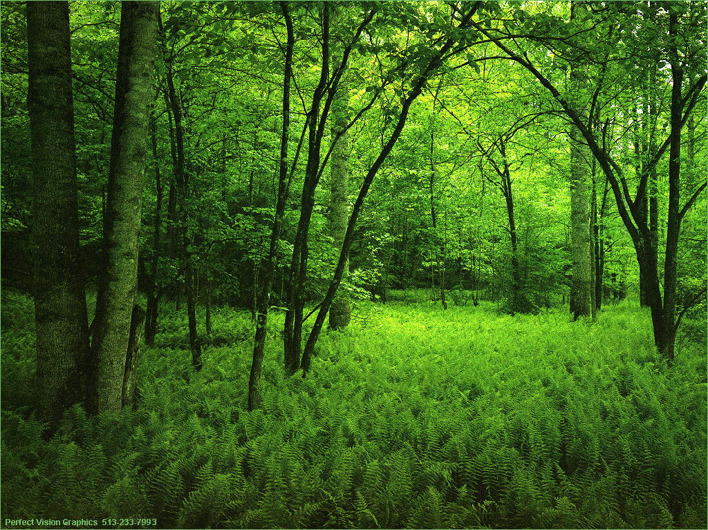

Slide 4
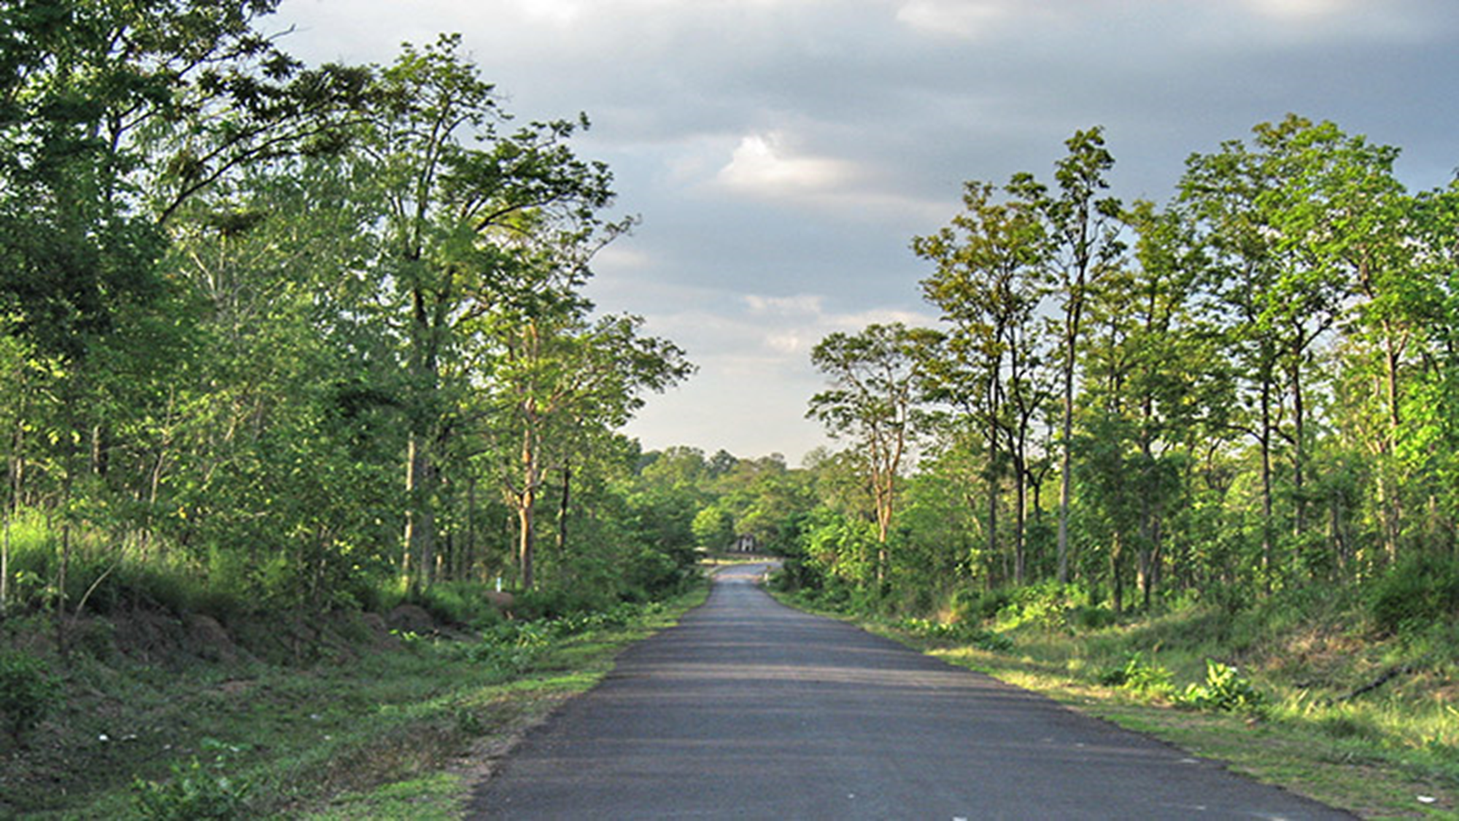
Tập đọc
Kì diệu rừng xanh
Theo Nguyễn Phan Hách

Slide 5

Loanh quanh trong rừng, chúng tôi đi vào một lối đầy nấm dại, một thành phố nấm lúp xúp dưới bóng cây thưa. Những chiếc ấm to bằng cái ấm tích, màu sặc sỡ rực lên. Mỗi chiếc nấm là một lâu đài kiến trúc tân kì. Tôi có cảm giác mình là một người khổng lồ đi lạc vào kinh đô của vương quốc những người tí hon. Đền đài, mếu mạo, cung điện của họ lúp xúp dưới chân.
Nắng trưa đã rọi xuống đỉnh đầu mà rừng sâu vẫn ẩm lạnh, ánh nắng lọt qua lá trong xanh. Chúng tôi đi đến đâu, rừng rào rào chuyển động đến đấy. Những con vược bạc má ôm con gọn ghẽ chuyền nhanh như tia chớp. Những con chồn sóc với chùm lông đuôi to đẹp vút qua không kịp đưa mắt nhìn theo.
Sau một hồi len lách mải miết, rẽ bụi rậm, chúng tôi nhìn thấy một bãi cây khộp. Rừng khộp hiện ra trước mắt chúng tôi, lá úa vàng như cảnh mùa thu. Tôi dụi mắt. Những sắc vàng động đậy. Mấy con mang vàng hệt như màu lá khộp đang ăn cỏ non. Những chiếc chân vàng giẫm trên thảm lá vàng và sắc nắng cũng rực vàng trên lưng nó. Chỉ có mấy vạt cỏ xanh biếc là rực lên giữa cái giang sơn vàng rợi.
Tôi có cảm giác mình lạc vào một thế giới thần bí.

Slide 6
Tập đọc
Kì diệu rừng xanh
Luyện đọc
Nguyễn Phan Hách
Chia đoạn:
Đoạn 1: Từ đầu..........lúp xúp dưới chân.
Đoạn 2: Nắng trưa............nhìn theo.
Đoạn 3: Còn lại.
Bài văn có mấy đoạn?

Slide 7
Tập đọc
Kì diệu rừng xanh
Luyện đọc:
Học sinh đọc nối tiếp đoạn

Slide 8

Tập đọc
Kì diệu rừng xanh
* Tìm hiểu nghĩa từ:

Slide 9
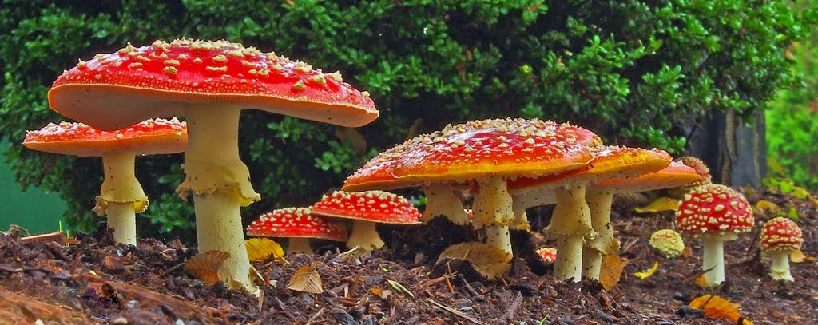
Lúp xúp: ở liền nhau, thấp và sàn sàn như nhau.

Slide 10
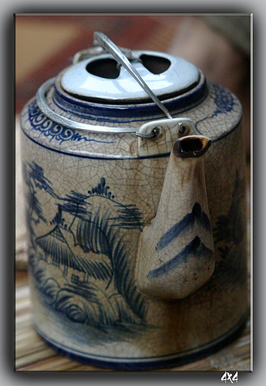
Ấm tích: ấm to bằng sứ dùng để đựng nước uống

Slide 11
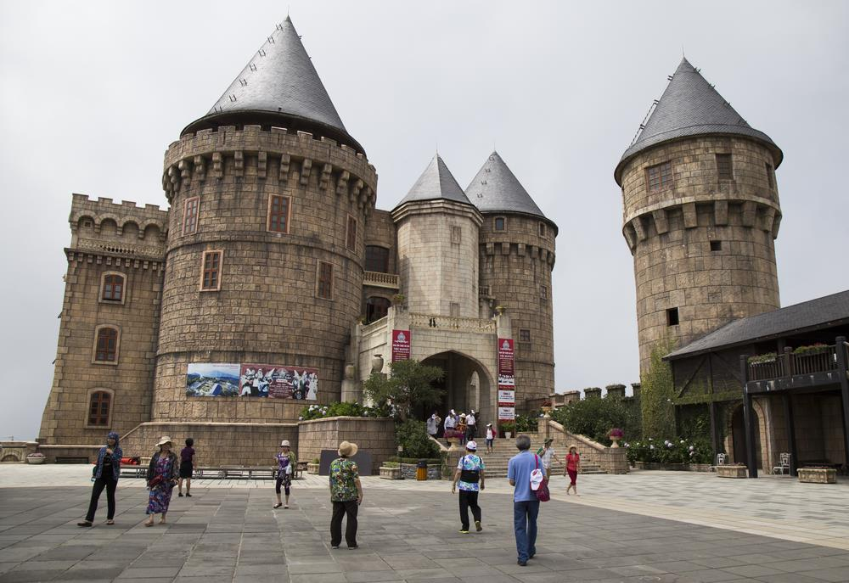
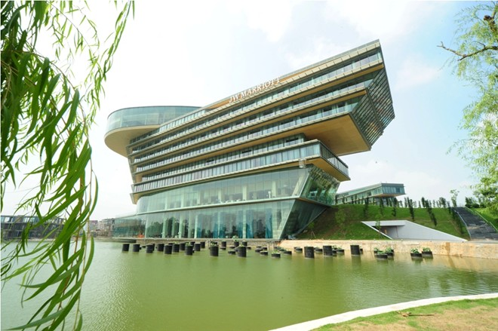
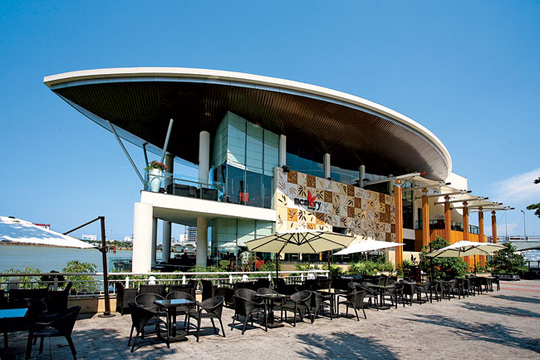
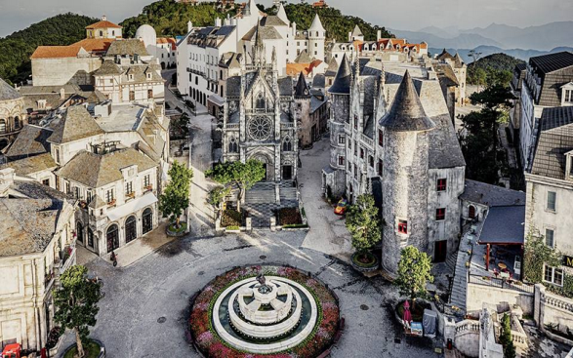
* Tân kỳ: Mới lạ

Slide 12
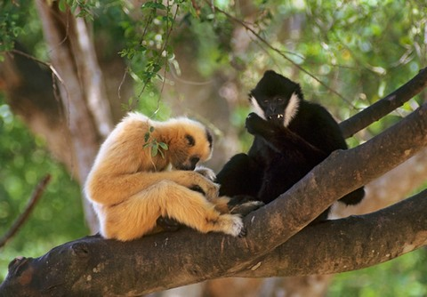
* Vượn bạc má: một loài vượn có chòm lông trắng như bông ở hai bên má.

Slide 13
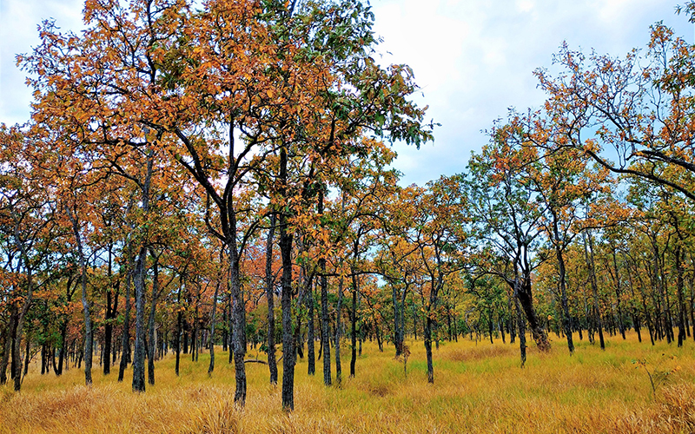
Rừng khộp: hay còn gọi rừng thưa lá rộng, rụng lá theo mùa là loại rừng đặc trưng của một số nước Đông Nam Á lục địa trong điều kiện có một mùa mưa úng nước và một mùa khô khắc nghiệt.

Slide 14
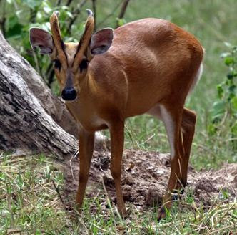
Con mang (con hoẵng): loài thú rừng cùng họ với hươu, sừng bé có hai nhánh, lông màu vàng đỏ.

Slide 15
Tập đọc
Kì diệu rừng xanh
* Tìm hiểu bài:

Slide 16


Câu 1: Những cây nấm rừng đã khiến tác giả có những liên tưởng thú vị gì? Nhờ những liên tưởng ấy mà cảnh vật đẹp thêm như thế nào?
Đọc thầm đoạn 1.
trả lời câu hỏi.

Slide 17
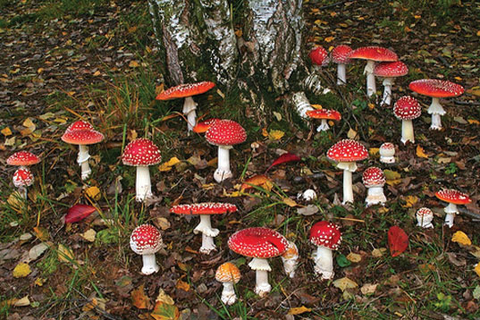
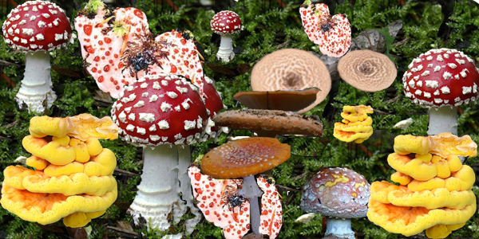
Câu 1: Những cây nấm rừng đã khiến tác giả có những liên tưởng thú vị gì?
Mỗi chiếc nấm như tòa lâu đài kiến trúc tân kì; tôi có cảm giác như một người khổng lồ đi lạc vào kinh đô của vương quốc những người tí hon với những đền đài, miếu mạo, cung điện lúp xúp dưới chân.

Slide 18

?- Nhờ những liên tưởng ấy mà cảnh vật đẹp thêm như thế nào?
Những liên tưởng ấy làm cảnh vật trong rừng trở nên lãng mạn, thần bí như trong truyện cổ tích.

Slide 19
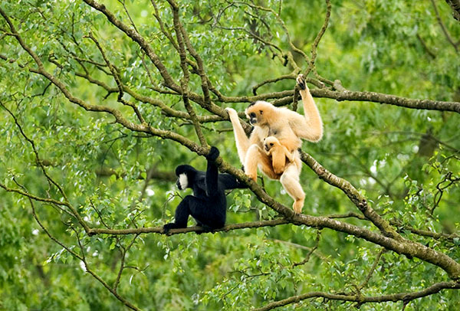

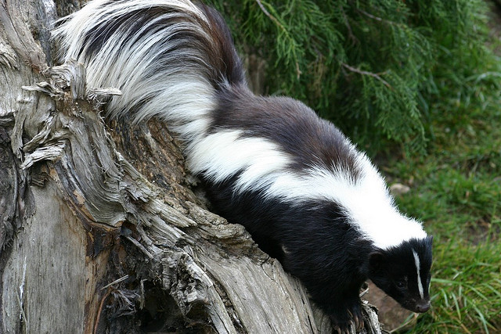
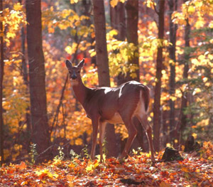
Câu 2: Những muông thú trong rừng được miêu tả như thế nào?
Những con vượn bạc má ôm con gọn ghẽ chuyền nhanh như tia chớp
Những con chồn sóc với chùm lông đuôi to đẹp vút qua không kịp đưa mắt nhìn theo
Những con mang vàng đang ăn cỏ non, những chiếc chân vàng giẫm trên thảm lá vàng.

Slide 20
? Sự có mặt của chúng mang lại vẻ đẹp gì cho cảnh rừng?
Sự xuất hiện thoắt ẩn, thoắt hiện của muôn thú làm cho cảnh rừng trở nên sống động, đầy những điều bất ngờ và kì thú.

Slide 22
Câu 3: Vì sao rừng khộp được gọi là vang sơn vàng rợi ?
Rừng khộp hiện ra toàn là màu vàng.

Slide 23


Câu 4: Hãy nói cảm nghĩ của em khi đọc bài văn trên?
Vẻ đẹp của khu rừng được tác giả miêu tả thật kì diệu.
Đoạn văn giúp em thấy yêu mến hơn những cánh rừng và mong muốn mọi người hãy bảo vệ vẻ đẹp tự nhiên của rừng.
Đoạn văn làm cho em háo hức muốn được tận mắt ngắm nhìn vẻ đẹp của thiên nhiên.

Slide 24

Bài văn nói lên tình cảm gì của tác giả với vẻ đẹp của rừng?

Slide 25
Thứ Hai, ngày 23 tháng 10 năm 2023
Tập đọc
Kì diệu rừng xanh
Nội dung:
Cảm nhận được vẻ đẹp kì thú của rừng; tình cảm yêu mến, ngưỡng mộ của tác giả đối với vẻ đẹp của rừng.

Slide 26
Tập đọc:
Kì diệu rừng xanh
Luyện đọc:
Tìm hiểu bài
loanh quanh
Nội dung:
lúp xúp
nhìn theo
Cảm nhận được vẻ đẹp kì thú của rừng; tình cảm yêu mến, ngưỡng mộ của tác giả đối với vẻ đẹp của rừng.
vút qua

Slide 27
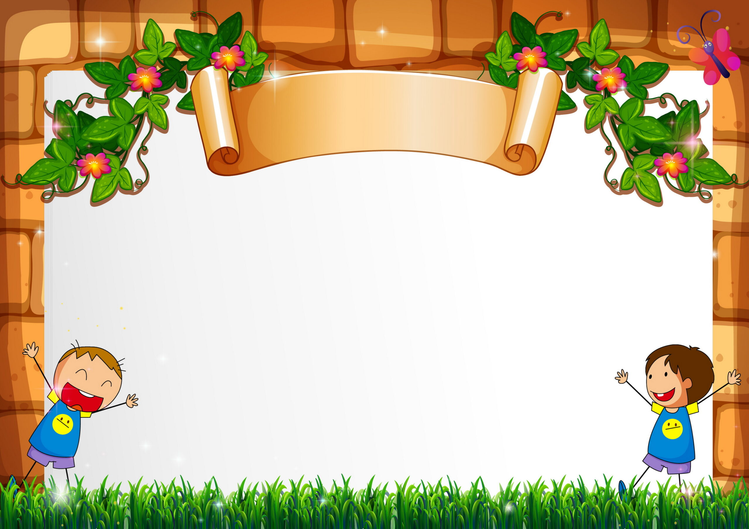
Thứ hai, ngày 15 tháng 11 năm 2021
Tập đọc
Kì diệu rừng xanh
Theo Nguyễn Phan Hách
Nội dung: Cảm nhận được vẻ đẹp kì thú của rừng; tình cảm yêu mến, ngưỡng mộ của tác giả đối với vẻ đẹp của rừng.
Luyện đọc diễn cảm

Slide 28
Luyện đọc diễn cảm
Loanh quanh trong rừng, chúng tôi đi vào một lối đầy nấm dại, một thành phố nấm lúp xúp dưới bóng cây thưa. Những chiếc nấm to bằng cái ấm tích màu sặc sỡ rực lên. Mỗi chiếc nấm là một lâu đài kiến trúc tân kì. Tôi có cảm giác mình là một người khổng lồ đi lạc vào kinh đô của vương quốc những người tí hon. Đền đài, miếu mạo, cung điện của họ lúp xúp dưới chân.

Slide 29
Dặn dò
- Đọc diễn cảm bài văn
- Đọc thuộc lòng bài : Trước cổng trời S/80
- Chuẩn bị bài sau: Đất Cà Mau - S/ 89

Slide 30





Tạm biệt và hẹn gặp lại!

Slide 31

Câu 3: Vì sao rừng khộp được gọi là “giang sơn vàng rợi”?
Lá vàng như cảnh mùa thu ở trên cây
Có sự phối hợp của nhiều sắc vàng trong một không gian rộng lớn.
Lá vàng rải thành thảm vàng dưới gốc cây.
Những con mang có màu lông vàng
Sắc nắng cũng rực vàng.

